Slide 2
İşletim Sistemi
Bilgisayar donanımının doğrudan denetimi ve yönetiminden, temel sistem işlemlerinden ve uygulama yazılımlarını çalıştırmaktan sorumlu olan sistem yazılımıdır.
Bütün diğer yazılımların belleğe, girdi/çıktı aygıtlarına ve kütük sistemine erişimini sağlar.
Birden çok yazılım aynı anda çalışıyorsa, her yazılıma yeterli sistem kaynağını ayırmaktan ve birbirleri ile çakışmamalarını sağlamaktan da sorumludur.

Slide 3
İşletim Sisteminin Katmanları
Uygulama Katmanı
Kabuk (Shell) Katmanı
Çekirdek (Kernel) Katmanı
Donanım Katmanı

Slide 4
Çekirdek (Kernel)
İşletim sisteminin ana bileşeni olan çekirdek, uygulama programları ile donanım bileşenleri arasında köprü vazifesi görür.
İşlemcide çalışan proseslerin yönetimi, bellek yönetimi ve Giriş/Çıkış cihazlarının yönetimi gibi birçok temel işlev çekirdek tarafından gerçekleştirilir.

Slide 5
Kabuk (Shell)
Çekirdeğin sağladığı servislere erişim sağlayan bir ara
katmandır.
İki farklı kabuk çeşidi vardır:
Komut istemi (CLI: command-line interface) kullanan
kabuk işlemlerin daha hızlı yapılmasını sağlar. (DOS)
Grafiksel arayüz (GUI: graphical user interface) kullanan kabuk ise kullanıcının yapmak istediği işlemleri daha hızlı tarif edebilmesini sağlar. (Windows)

Slide 6
Proses (Process)
Bir işletim sisteminde anahtar kavramlardan biri olan Proses temel olarak “çalıştırılmakta olan bir program” dır.
Bir kaynak program durgun bir komutlar dizisi şeklinde bulunurken, proses bu komutlar dizisinin işletilmesi anındaki durumuna verilen isimdir.
Çok görevlilik (Multitasking) özelliğine sahip olan işletim sistemleri, aynı anda birçok prosesin çalıştırılmasına izin verir. Tek çekirdekli işlemciye sahip olan bilgisayarlarda bu iş zaman paylaşımı esasına göre yapılır.

Slide 7
Toplu İşleme (Batch Processing)
Kullanıcıların, bilgisayar sisteminde bağımsız bir bütün olarak ve belli bir sıra dahilinde işlenmesini istedikleri hizmetler kümesine toplu iş (batch job) denir.
Bilgisayar sistemlerine gönderilen işler, bir veya birden fazla programın ayrı ayrı işletileceği alt adımlardan oluşabilir. İşler genellikle adımların art arda uygulanacağı biçimde düzenlenir. Her adım, bir öncekinin sonuçlanması üzerine işletime girer.
Örneğin DOS işletim sisteminde bat uzantılı dosyalarda toplu iş adımları yer alır.

Slide 8
Dosya (File) & Dizin (Directory)
Dosya, birbiriyle ilişkili veriler topluluğunu (bir bilgisayar programının kaynak kodu, programın derlenmiş olan çalıştırılabilir hali, metin-ses-görüntü verileri, vs.) bir saklama ünitesinde saklamak amacıyla kullanılan yapıdır.
Dizin (Klasör) ise birbiriyle ilişkili dosyaların saklama birimlerinde hiyerarşik bir yapıda gruplanmasına olanak sağlayan yapıdır.
Her işletim sistemi dosya/dizin yaratmak ve yok
etmek, dosyadan veri okumak ve yazmak için komutlar (sistem çağrıları) içerir.

Slide 9
UNIX
Kökleri 1965 yılında MIT, AT&T Bell Labs ve GE'nin birlikte geliştirdikleri MULTICS (Multiplexed Operating and Computing System) projesiyle atılmıştır.
MULTICS projesinin temel hedefi birden çok kullanıcının eşzamanlı veri paylaşımını sağlamaktı.
1969 yılında proje karmaşık bir hal almaya başlamış ve AT&T Bell Labs projeden çekilmiştir. Ancak aynı yıl içinde, Bell'de araştırmacı olarak çalışan Ken Thompson'ın MULTICS programını simüle eden bir dosya sistemini kodlamasıyla Unix'in ilk sürümü ortaya çıkmıştır.

Slide 10
UNIX
1971 yılında Bell laboratuarlarında çalışır hale getirilen ilk
UNIX sürümü assembler ile yazılmıştı.
1973 yılında Ken Thompson, C derleyicisinin yaratıcısı
Dennis Ritchie ile birlikte çekirdeği C ile tekrar kodladı.
Böylece Unix, çeşitli hedef donanımlara uygun olarak tekrar derlenebilen kodlardan oluşan taşınabilir bir işletim sistemine dönüşmüş oldu.
1978 yılı Unix için çok önemli bir yıldı. Unix İşletim Sistemi
7. sürümüyle birlikte gelişimini artık iki farklı çizgide gerçekteştirecekti: BSD (Berkeley Software Distribution) ve System V.

Slide 11
UNIX BSD
Berkeley Üniversitesinde Thompson ve öğrenci Bill Joy
ile Chuck Haley Unix'in Berkeley sürümünü kodladı.
Bu sürüm, kaynak kod üzerinde çalışan diğer öğrencilere de dağıtıldı ve orijinal Unix kaynak kodunun %90'ı değiştirildi.
Sanal bellek (virtual memory), Sendmail, TCP/IP desteği, vi ve C shell gibi metin düzenleme programları ilk olarak BSD sürümünde yer almıştır.
Linux, Mac OS X, NextStep, (NeXT), Sun OS 4.x ve ULTRIX (DEC) gibi işletim sistemleri BSD üzerinden türemiştir.

Slide 12
UNIX System V
Bell, Unix'in ticari olarak varlığını sürdürebilir bir ürün
olacağını düşündü ve ürünü lisansladı.
System V işletim sistemi, konsorsiyum tarafından ortak bir standartta geliştirildi ve yeni özellikleriyle daha güçlü, güvenilir ve güvenli bir sistem oldu.
O yıllarda System V ticari olarak en çok desteklenen ürün oldu.
Bell'de gerçekleştirilen Tüm System V ürünlerinin lisans hakkı Unix System Laboratories'e aitti.
Bunlara örnek olarak AIX (IBM), Digital Unix (DEC), HP- UX (HP), IRIX (SGI), SCO UNIXware ve Sun OS 5.x/Solaris (SUN) verilebilir.

Slide 13

Günümüzde UNIX
BSD ve System V'in birçok komut ve özellikleri birbirine benzemektedir. Unix'in çoğu sürümünde her iki yaklaşımdan da faydalanılmıştır.
1993’te AT&T UNIX Sistem Laboratuarını Novell'e
satılmıştır.
1994'te UNIX tanımı ve markası günümüzdeki sahibi
The Open Group'a devredilmiştir.

Slide 14
DOS (Disk Operating System)
DOS ufak ve basit bir işletim sistemi olup, ana görevi disket
ve sabit disk gibi saklama ortamlarının yönetimidir.
Kişisel bilgisayar (PC) piyasasına giren IBM ürettiği Intel 8086/8088 işlemcili PC için bir işletim sistemi aramaya başlamıştır. O zaman hakim sistem CP/M olduğundan IBM de kullanmak istemiş fakat Digital Research ile anlaşamayınca o zaman küçük bir firma olan Microsoft’a yeni bir işletim sistemi siparişi vermiştir.
Microsoft QDOS (Quick and Dirty OS) isimli sistemi alıp CP/M uyumluluğu ekleyerek apar topar (ve bir sürü hata içeren) DOS 1.0 sürümü piyasaya çıkarmıştır.

Slide 15

DOS (Disk Operating System)
IBM bir hata yaparak DOS’un satış iznini Microsoft firmasına vermiştir (bu hata dev bir şirketin doğuşu olmuştur).
DOS’un Microsoft tarafından satılanı MS-DOS, IBM
tarafından satılanı PC-DOS (veya IBM-DOS) adıyla bilinir.
DOS 3 sürümüne kadar iki DOS sürümü birbiri ile aynı iken, hızla büyüyen Microsoft’un, IBM OS/2 işletim sistemi çalışmasından ayrılıp rakip olarak Windows 1.0 çalışmalarını başlatması şirketlerin arasını açmıştır.
Bundan sonra da iki DOS sistemi altında bazı farklılıklar ortaya çıkmaya başlamıştır. MS-DOS son kullanıcıya yönelik özellikleri öne çıkarırken IBM-DOS ağ ve iş özelliklerini öne çıkarmıştır.

Slide 16
FreeDOS
Microsoft 1981-2000 yılları arasında birçok farklı DOS sürümü geliştirmiştir. Son sürüm Windows ME içinde yer alan MS-DOS 8.0 olmuştur.
Microsoft'un 2000’de MS-DOS'u geliştirmeyi durdurması üzerine DOS'u yaşatmak için açık kaynaklı bir işletim sistemi olan FreeDOS doğmuştur. (www.freedos.org)
Amacı DOS ile %100 uyumlu olmaktır ve bu hedefe neredeyse tümüyle ulaşılmıştır.

Slide 17
Temel DOS Komutları
• [A-Z]: (Örn. C:)
– Belirli bir sürücüye konumlanır (Örn. A: disket sürücü, C: sabit disk, D: CD/DVD sürücü, E: USB bellek, …)
MD yada MKDIR (Make Directory)
Dizin (Klasör) yaratır
RD yada RMDIR (Remove Directory)
Dizin (Klasör) siler
CD yada CHDIR (Change Directory)
Belirli bir dizine konumlanır

Slide 18
Temel DOS Komutları
DIR
Konumlanılan klasör içindeki dosyaları görüntüler
DEL yada ERASE
Bir veya daha çok dosya siler
REN yada RENAME
Dosyaların adını değiştirir.
COPY
Bir veya daha çok dosyayı bir başka dizine kopyalar.
MOVE
Bir veya daha çok dosyayı bir dizinden diğerine taşır.

Slide 19

Microsoft Windows
1985 yılında piyasaya sürülen Windows 1.0 aslında
DOS için bir grafiksel kullanıcı arayüzü idi.
1987’de 2.0 ve 1990’da 3.0 sürümleri satışa sunulan Windows’un 1992’de satışa sunulan 3.1 sürümü ile kullanım oranı iyice arttı.
1995 yılında 32-bit mimariye sahip (Fakat yine DOS
tabanlı çalışan) Windows 95 piyasaya çıktı.
Ev kullanıcılarını hedefleyen 1998’de satışa sunulan Windows 98 ve 2000 yılında satışa sunulan Windows ME yine DOS tabanlı idi.

Slide 20
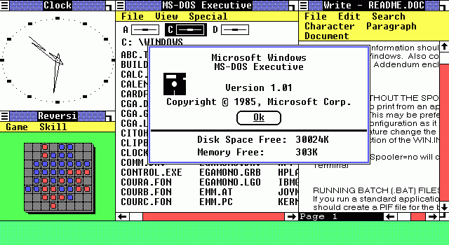
Windows 1.0

Slide 21
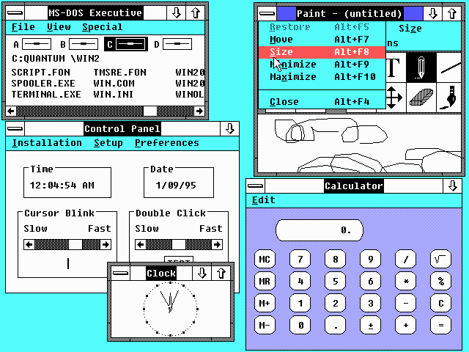
Windows 2.0

Slide 22
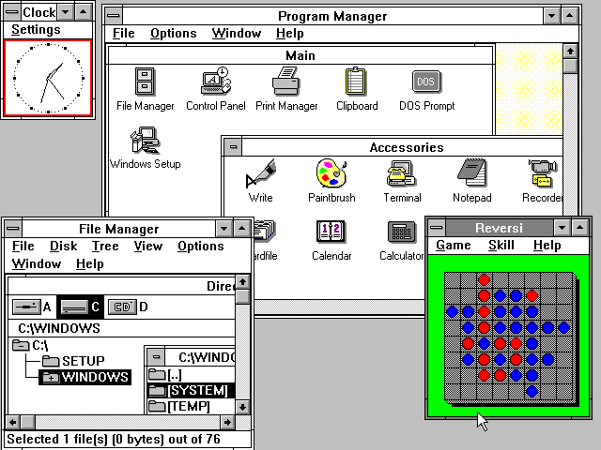
Windows 3.0

Slide 23
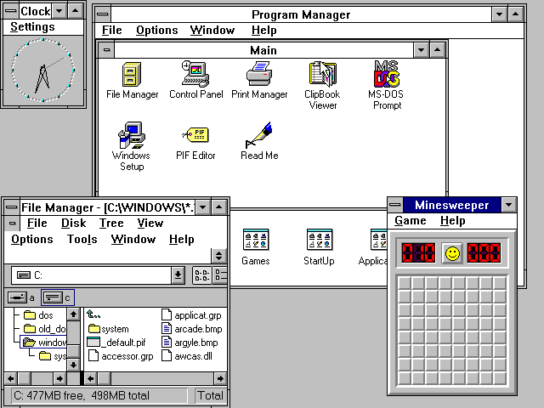
Windows 3.1

Slide 24
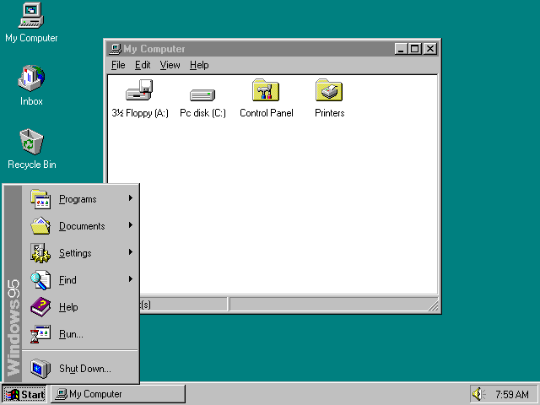
Windows 95

Slide 25
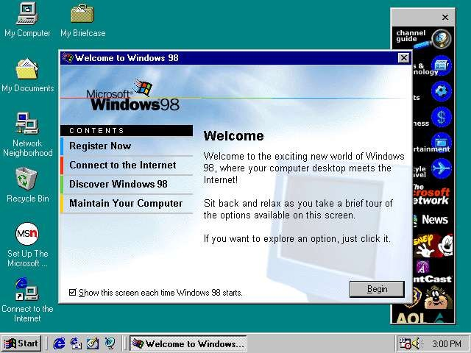
Windows 98

Slide 26
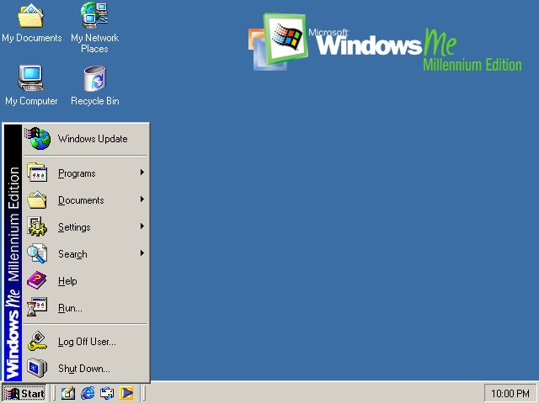
Windows ME

Slide 27
Windows NT Ailesi
1993 yılında sunucu pazarını hedefleyen Windows NT
3.1 piyasaya sürüldü. Grafiksel arayüzü Windows 3.1’e benzeyen bu işletim sistemi çok farklı bir altyapıya sahipti. Bu nedenle NT (New Technology) ön eki getirildi.
• 1994’te 3.5, 1995’te 3.51 ve 1996’da 4.0 sürümleri satışa sunuldu.
2000 yılında piyasaya sürülen Windows 2000 ve bu tarihten sonra geliştirilen tüm Windows işletim sistemleri NT çekirdeğine sahiptir.

Slide 28
Windows NT Ailesi
 2000 Windows 2000
2001Windows XP
NT 5.0
NT 5.1
 2003
 2006
 2008
 2009
 2009
Windows Server 2003 Windows Vista Windows Server 2008
Windows 7
NT 5.2
NT 6.0
NT 6.0
NT 6.1
Windows Server 2008 R2 NT 6.1

Slide 29

LINUX
Helsinki Üniversitesi'nde bilgisayar mühendisliği öğrencisi olan Linus Torvalds'ın 1991 yılında Intel'in yeni işlemcisi 80386'nın korumalı kip mimarisini denemek üzere geliştirmeye başladığı Unix tabanlı bir işletim sistemi çekirdeğidir.
İnternette yaptığı duyuru sonucunda tüm dünyadan birçok yazılımcının da desteği ile hızla gelişmiş ve halen aynı destek ile gelişmekte olan açık kaynak kodlu, özgür bir yazılımdır.

Slide 30
Özgür Yazılım Nedir?
Özgür yazılım, 4 farklı özgürlüğü temel alır:
Hangi amaç için olursa olsun, programı çalıştırma özgürlüğü
Kendi ihtiyaçlarınıza uyarlamak için programın nasıl çalıştığını öğrenme özgürlüğü (Kaynak koduna erişim bunun için bir önkoşuldur)
İhtiyacı olanlara yardım edebilmeniz için programın
kopyalarını dağıtma özgürlüğü
Bütün toplumun faydalanabilmesi için programı iyileştirme ve yaptıklarınızı halka açma özgürlüğü (Kaynak koduna erişim bunun için bir önkoşuldur)
Kaynak: www.gnu.org

Slide 31
Linux Dağıtımları
Farklı çalışma grupları tarafından Linux çekirdeği üzerinde geliştirilmiş olan işletim sistemlerine Linux Dağıtımları denir.
Bilgisayara kurulmadan CD, DVD veya USB Bellek üzerinden doğrudan çalıştırılabilen dağıtımlar da vardır.
Linux dağıtımları daha çok sunucularda kullanılmasına rağmen masaüstü ve dizüstü bilgisayarlarda da kullanım oranı artmaktadır.
Gömülü sistemlerden, süper bilgisayarlara kadar birçok donanım türünde kullanılan Linux dağıtımları da vardır.

Slide 32

Linux Dağıtımları:
1992 yılında Patrick Volkerding tarafından yaratılan
Slackware Linux, en eski Linux dağıtımıdır.
Grafiksel konfigürasyon araçları ve basit arayüzler sunmaktan ziyade, sizin Linux'a aşina olmanızı bekleyen bir yapıya sahiptir.
Diğer dağıtımlar geliştirmesi zor fakat kullanması kolay arayüzler sunarken, Slackware'de her şeyi çeşitli konfigürasyon dosyalarını düzenleyerek halletmeniz gerekir.
Bundan dolayı Slackware kullanmayı düşünen acemiler
Linux öğrenmek için zaman harcamaya hazır olmalıdırlar.

Slide 33

Linux Dağıtımları:
1993 yılında ABD’de kurulmuş Red Hat şirketinin
geliştirdiği ticari Linux dağıtımıdır.
İyi test edilmiş, nispeten kararlı bir Linux dağıtımı olması nedeniyle, dünya çapındaki sunucuların bir çoğunda tercih edilmektedir
Hata rapor etme ve beta programlar kullanıcılara
açıktır ve çok sayıda e-posta listesi bulunmaktadır.

Slide 34

Linux Dağıtımları:
Red Hat Linux un devamı olarak adlandırılabilecek Fedora Core hiçbir kar amacı gütmeyen bir organizasyon tarafından üretilmektedir.
Her ne kadar bir zamanlar efsane olan Red Hat kadar büyük bir popülerliği yoksa da Linux dünyasının en sevilen ve en başarılı dağıtımlarından biridir.
Mandriva veya Suse kadar olmasa da oldukça güncel paketlere sahip Fedora onlardan daha sağlam ve kararlı bir dağıtım olması ile ünlüdür.

Slide 35

Linux Dağıtımları:
Gaël Duval tarafından başlatılan Mandrake Linux projesi Connectiva Linux ile birleşmesinden sonra adını Mandriva olarak değiştirmiştir.
Geliştiriciler, Red Hat dağıtımından yola çıkmış, varsayılan masaüstünü KDE'ye çevirmiş, kullanımı çok kolay bir kurulum ekleyerek "Linux'un kurulumu zordur" düşüncesini bertaraf etmişlerdir.
Alternatif bir işletim sistemi denemek isteyen ev kullanıcıları arasında oldukça popülerdir.

Slide 36

Linux Dağıtımları:
Almanya'da hazırlanmakta olan bir Linux dağıtımıdır.
İsmi "Software und System Entwicklung" ("Software and system development") sözcüklerinin baş
harflerinin bir araya gelmesiyle oluşmuştur.
SuSE dağıtımı 2003’ten beri Novell şirketine aittir.

Slide 37

Linux Dağıtımları:
En yaygın Linux dağıtımlarından biridir.
Mepis, Ubuntu, Yoper, Knoppix, Libranet, Linspire, Xandros ve Adamantix gibi birçok Linux dağıtımına da kaynak teşkil etmekte ve Google başta olmak üzere iyi tanınan birçok Web sitesinde de tercih edilmektedir.
Farklı işletim sistemi çekirdekleriyle birlikte i386, AMD64, PowerPC, SPARC, DEC Alpha, ARM, MIPS, HPPA, S390, IA-64 gibi çok sayıda donanım platformunda da çalışabilmektedir.

Slide 38

Linux Dağıtımları:
Debian’ı temel alan Ubuntu'nun hedefi ortalama bilgisayar kullanıcılarına kullanımı ve kurulumu oldukça basit, güncel ve güvenli bir işletim sistemi sunmaktır.
Güney Afrikalı bir girişimci olan Matthew Shuttleworth'ün sponsor olduğu Ubuntu, bir şirket içinde değil, bunun aksine dünyanın çeşitli yerlerindeki programcılar sayesinde geliştirildi.
2004 yılında ortaya çıkan Ubuntu aldığı %30'luk oyla, 2007 yılında masaüstü kullanımında en gözde Linux dağıtımı seçilmiştir.

Slide 39


Linux Dağıtımları:
Türkiye'de Fedora üzerinde geliştirilen Turkuaz, Gelecek ve Mandrake üzerinden geliştirilen Turkix, Armador OS 2006 gibi projelerden sonra TUBİTAK bünyesinde Pardus isimli bir dağıtım geliştirilmektedir.
Pardus her seviyede bilgisayar kullanıcısının kolayca kurup kullanabilmesi amaçlanarak geliştirilmektedir. Bu nedenle kurulumundan yönetimine kadar pek çok araç ve teknoloji Pardus geliştiricileri tarafından özel bir proje olarak geliştirilmektedir.

Slide 40

Windows, Unix ve Linux
UNIX akademik çevrelerde ve sunucularda, Windows ise evde ve
ofislerde masaüstünde tercih edilmektedir.
Sunucu pazarında UNIX'in rakibi Windows Server işletim sistemidir.
Masaüstü bilgisayarlarında Windows, diğer işletim sistemlerinden çok daha yaygın olarak kullanılmaktadır (Çeşitli araştırmalar Windows'un masaüstünde pazar payının %85-90 oranında olduğunu göstermektedir).
Linux sunucularda yaygın olarak kullanılmaktayken, evlere ve
ofis masaüstlerine de yavaş yavaş girmektedir.

Slide 41
Diğer İşletim Sistemleri
Anabilgisayarlar ve gömülü sistemlerin çoğu Windows ve UNIX'le doğrudan bağlantısı olmayan pek çok değişik işletim sistemi kullanmaktadır.
Örneğin bazı cep telefonları kendine has işletim sistemlerine sahipken, bazıları ise Symbian veya Windows Mobile gibi genel amaçlı işletim sistemlerini kullanır.

